Slide 1
FULL STACK FRONTEND
Clase 13
Javascript 1

Slide 2
Les damos la bienvenida
Vamos a comenzar a grabar la clase

Slide 3

Introducción a Javascript

Slide 4
Clase 12
Clase 13
Clase 14
GIT
Introducción a GIT y GitHub.
Comandos básicos.
Creación de repositorios y ramas.
Introducción a Javascript
¿Qué es y para qué se usa?
Conceptos generales. Sintaxis básica.
Variable, ¿qué es y cómo declararla? Tipos.
Asignación y cambio del valor.
Operadores aritméticos.
Conversión a entero y flotante.
Condicionales y Ciclos
Control de flujos.
Condicional. ¿Qué es?
Operadores lógicos y de comparación.
Ciclos. ¿Qué son? Tipos y diferencias entre sí.
Cómo combinar operadores lógicos y ciclos.

Slide 5
¿Qué es JavaScript?
JavaScript (JS) es un lenguaje de programación, un mecanismo con el que podemos indicarle al navegador qué tareas debe realizar, en qué orden y cuántas veces, entre otras. Con JS agregamos comportamiento a nuestro sitio, permitiendo al usuario interactuar con él, rompiendo con la idea de una web estática.
Junto con HTML y CSS es la tercera pieza fundamental del desarrollo web.
ECMAScript es el estándar que a partir del año 2015 a la actualidad se encarga de regir como debe ser interpretado y funcionar el lenguaje JavaScript. En la actualidad, JS puede ser interpretado y procesado por una multitud de plataformas, entre las que se encuentran los navegadores web.

Slide 6
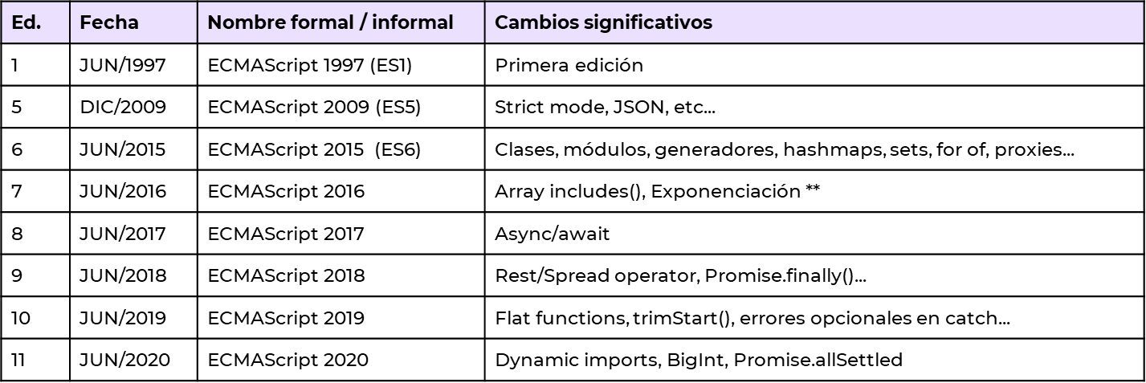
Versiones de ECMAScript
Javascript ha sufrido modificaciones que los navegadores han debido implementar para proporcionar soporte a cada versión de ECMAScript cuanto antes. La lista de versiones de ECMAScript es la siguiente:

Slide 7

Características de JavaScript
Lenguaje del lado del cliente: El código se ejecuta en el cliente (navegador). No se necesita acceso al servidor.
Orientado a objetos: Utiliza clases y objetos como estructuras reutilizables.
De tipado débil o no tipado: No es necesario especificar el tipo de dato al declarar una variable.
De alto nivel: Su sintaxis se encuentra alejada del nivel máquina, más cercano a un lenguaje de las personas.

Slide 8
Características de JavaScript
Lenguaje interpretado: El navegador convierte las líneas de código en el lenguaje de la máquina sin necesidad de realizar un proceso de compilado.
Muy utilizado por desarrolladores: Es uno de los lenguajes más demandados de los últimos años por su versatilidad y su infinita capacidad para crear plataformas cada vez más atractivas.
Interactividad con el usuario: Podemos validar el formato de los datos de un formulario (una dirección de email directamente desde el navegador del cliente), ahorrando tiempo y recursos del servidor.

Slide 9
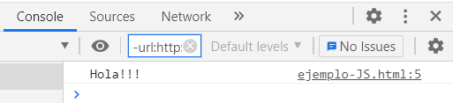
Comenzando con JavaScript
El código de nuestro script debe ser incorporado al código HTML, de forma similar a lo que ocurre con las hojas de estilo CSS. Existen tres formas de agregar código JavaScript a una página web. Una de ellas es utilizar la etiqueta <script> en el <head> de nuestro documento (referencia interna):
<html>
<head>
<title>Título de la página</title>
<script>
console.log("Hola!!!")
</script>
</head>
<body>
<p>Ejemplo de texto.</p>
</body>
</html>
Desde el inspector del navegador podremos ver que se escribe el texto “Hola!!!” en la consola. Esto se logra a través de la instrucción console.log()

Slide 10
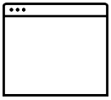


La ubicación de la etiqueta <script>
Según cómo esté ubicada la etiqueta <script> el navegador descarga ejecuta el archivo JavaScript en momentos diferentes:
En <head>: antes de empezar a dibujar la página, cuando está en blanco.
En <body>: cuando la página se haya dibujado hasta el <script>.
Antes de </body>: cuando la página se haya dibujado en su totalidad.
1.
2.
<script>
3.

Slide 11
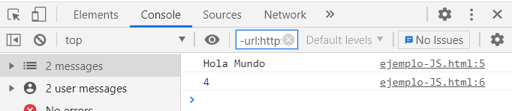
La consola de JavaScript
Para acceder a la consola Javascript del navegador pulsamos CTRL+SHIFT+J.
Un clásico ejemplo utilizado cuando se comienza a programar es crear un programa que muestre por pantalla un texto, generalmente el texto «Hola Mundo». O mostrar el resultado de alguna operación matemática. A continuación, el código JS para realizar ambas tareas, y la salida que podemos ver en la consola del navegador:
console.log("Hola Mundo");
console.log(2 + 2);

Slide 12
La consola de JavaScript
Podemos mostrar texto, valores numéricos, etc. separados por comas:
console.log("¡Hola a todos! Observen este número: ", 5 + 18);
En esta consola podemos escribir funciones o sentencias de JavaScript que se ejecutan en la página que se encuentra en la pestaña actual del navegador. De esta forma podemos observar los resultados que nos devuelve en la consola al realizar diferentes acciones.

Slide 13
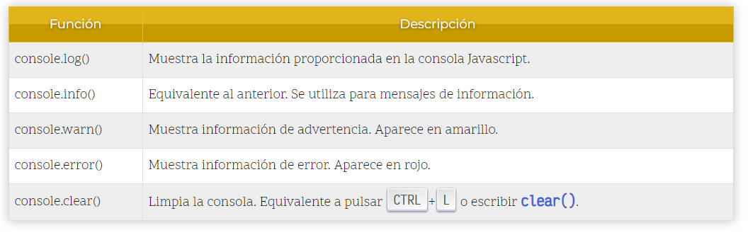
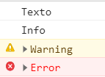
La consola de JavaScript
JS posee, además de console.log, varias instrucciones similares para interactuar con el desarrollador:

Slide 14
Incorporando un archivo externo
Podemos vincular al documento HTML un archivo con extensión .js usando la etiqueta <script>, haciendo referencia al nombre del archivo JavaScript con el atributo src (source):
<html>
<head>
<title>Título de la página</title>
<script src="index.js"></script>
</head>
<body>
<p>Ejemplo de texto.</p>
</body>
</html>
Los archivos .js se suelen incorporar en una carpeta llamada “js”.

Slide 15
Comentarios
Los comentarios son utilizados por los programadores para anotaciones. No son tenidos en cuenta por el navegador.
Comentario de línea
// esto es un comentario de línea
/*
esto es un comentario de bloque (multilínea)
*/
Comentario de bloque
Son un buen recurso cuando queremos omitir la ejecución de ciertas instrucciones.

Slide 16
Variables | ¿Qué son?
Es un pequeño espacio en la memoria, donde se guarda un dato. Podemos imaginarlas como “cajitas” dentro de nuestro programa. Tienen tres características:
Nombre: debe ser representativo de la información que contiene. Se utiliza para diferenciar unas de otras y hacer referencia a ellas.
Tipo de dato: puede ser número, texto, valores booleanos, etc.
Contenido: el valor concreto que posee el dato almacenado.
Se llaman variables porque pueden cambiar su valor a lo largo del programa. Un programa puede tener muchas variables, y cada una de ellas tendrá un nombre que la identifique, un valor y un tipo de dato.

Slide 17
Variables | ¿Cómo se declaran?
Una variable que se ha declarado con var pero a la que no se le asignó un valor se dice que está indefinida (no conocemos el tipo de dato):
En este caso la variable está “vacía”, no está definido el valor que colocará en memoria. No se ha asociado ningún contenido a esa variable.
Las sentencias en JS finalizan con “;”. La imagen anterior corresponde a la declaración de la variable “num4” con un valor numérico entero de “5”.
var num3;
var num4 = 5;

Slide 18
Variables | ¿Cómo se nombran?
Los nombres de las variables (o identificadores) permiten distinguir una de otras. Para asignar los nombres de las variables debemos seguir ciertas reglas:
Un identificador de JavaScript debe comenzar con una letra, un guión bajo ( _ ) o un signo de dólar ( $ ). Los siguientes caracteres también pueden ser dígitos ( 0 - 9 ). JavaScript distingue entre mayúsculas y minúsculas (es case-sensitive).
Se recomienda usar la escritura camelCase en el nombre de variables que tienen más de una palabra.

Slide 19
Variables
Podemos cambiar el valor de una variable durante el flujo del programa:
El = es el operador de asignación, y permite asignar un valor a una variable. Ese valor puede ser el resultado de una operación aritmética, que se evalúa y luego se asigna su resultado a la variable:
Luego de ejecutar esa línea, la variable “resultado” contiene el valor “8”.
var IVA= 21;
IVA= 10.5;
console.log(IVA);
var resultado= (1 + 3) * 2;

Slide 20

Constantes
El concepto de constante es similar al de variable, con la salvedad de que la información que contiene es siempre la misma (no puede variar durante el flujo del programa). Declaramos las constantes utilizando const. Su sintaxis es:
Si intentamos modificar el valor de una constante, obtenemos un error:
const PI= 3.141592;
const IVA= 21;
const IVA= 21;
IVA= 10.5;
console.log(IVA);

Slide 21
Tipos de datos
Las variables de JavaScript pueden contener distintos tipos de datos: numérico, cadena de caracteres, lógicos, indefinido, null, objetos y más. El tipo de dato es la naturaleza del contenido de la variable o constante. JavaScript tiene tipado dinámico, es decir que la misma variable se puede utilizar para contener diferentes tipos de datos:
JavaScript deduce cuál es el tipo de dato de la variable. El tipo de dato asociado a esa variable lo determina el dato que se almacena en ella. Y si luego se le asigna un valor de otro tipo, el tipo de la variable cambia.
var x; // ahora x es indefinido (no tiene un valor definido)
x = 5; // ahora es numérico (5)
x = "Juan"; // ahora es una cadena de caracteres o string ("Juan")

Slide 22
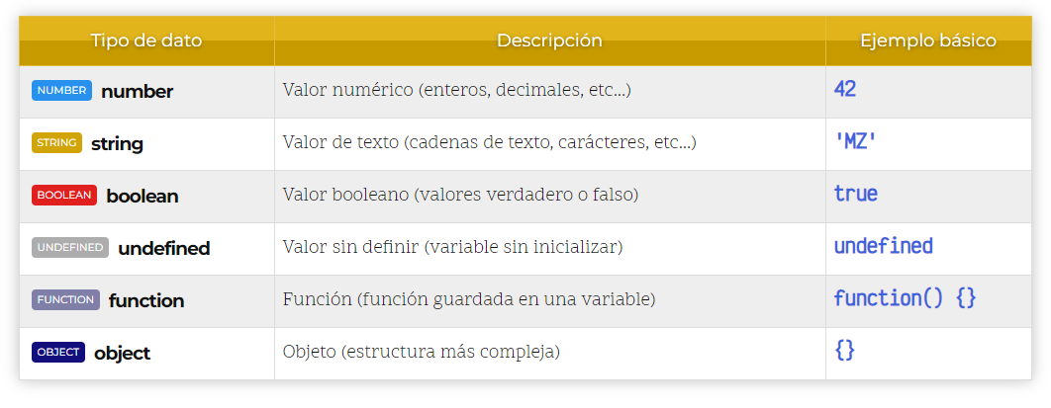
Tipos de datos
Los tipos de datos en JavaScript son los siguientes:
Tipos de datos primitivos

Slide 23
Tipos de datos
El último estándar ECMAScript define nueve tipos de datos:
Seis tipos de datos primitivos +info
Undefined +info
Boolean +info
Number +info
String +info
BigInt +info
Symbol +info
Null (tipo primitivo especial) +info
Object +info
Function +info

Slide 24
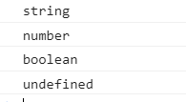
Identificar el tipo de dato de una variable
Para determinar qué tipo de dato tiene una variable utilizamos typeOf(), que devuelve el tipo de dato primitivo asociado a una variable:
var s = "Hola, me llamo Juan"; // s, de string
var n = 28; // n, de número
var b = true; // b, de booleano
var u; // u, de undefined
console.log(typeof s);
console.log(typeof n);
console.log(typeof b);
console.log(typeof u);

Slide 25
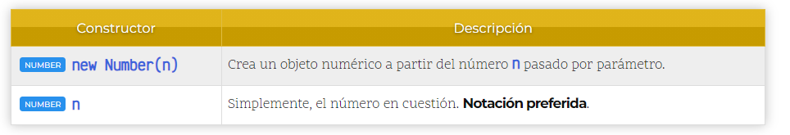
Las variables numéricas
En JavaScript, los números constituyen un tipo de datos básico (primitivo). Para crear una variable numérica basta con escribirlas. No obstante, dado que en Javascript “todo es un objeto”, también podemos declararlas como si fuesen un objeto:
// Declarados como literales
const n1 = 4;
var n2 = 15.8;
// Declarados como objetos
const n1 = new Number(4);
var n2 = new Number(15.8);

Slide 26

Objeto Number
Number es el objeto primitivo que permite representar y manipular valores numéricos. El constructor Number contiene constantes y métodos para trabajar con números. Valores de otro tipo pueden ser convertidos a números usando la función Number(). Su sintaxis es:
var a = new Number('123'); // a es igual a 123
var b = Number('123'); // b es igual a 123
console.log("a: ", a);
console.log("b: ", b);
Creamos el objeto a mediante el constructor y guardamos en b el valor de la cadena ‘123’ en forma de número. Mostramos en consola ambos elementos.

Slide 27
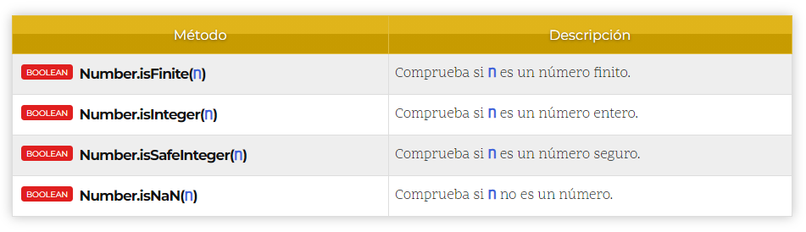
Comprobaciones numéricas
Varias funciones de JS permiten conocer la naturaleza de una variable numérica (número finito, número entero, número seguro o si no es representable como un número). Devuelven true o false (un valor booleano). Las podemos ver en la siguiente tabla:

Slide 28
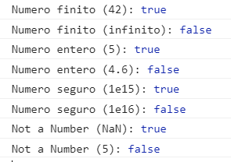
Comprobaciones numéricas
Veamos dos ejemplos para cada una de estas funciones:
// ¿Número finito?
Number.isFinite(42); // true
Number.isFinite(Infinity); // false, es infinito
// ¿Número entero?
Number.isInteger(5); // true
Number.isInteger(4.6); // false, es decimal
// ¿Número seguro?
Number.isSafeInteger(1e15); // true
Number.isSafeInteger(1e16); // false, es un valor
no seguro
// ¿No es un número?
Number.isNaN(NaN); // true
Number.isNaN(5); // false, es un número

Slide 29
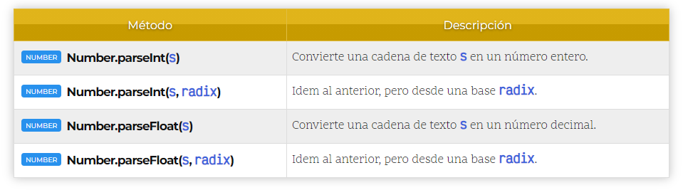
Conversión numérica
Es posible convertir cadenas de texto en números, para posteriormente realizar operaciones con ellos. Las funciones de parseo numérico, parseInt() y parseFloat(), permiten realizar esto:

Slide 30
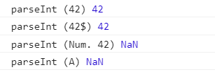
Conversión numérica
Veamos un ejemplo con parseInt(). Recibe como parámetro un texto que queremos convertir a número:
Number.parseInt("42"); // 42
Number.parseInt("42€"); // 42
Number.parseInt("Núm. 42"); // NaN
Number.parseInt("A"); // NaN
parseInt() funciona con variables de texto que contienen números o que comienzan por números. Sin embargo, si la variable de texto comienza por un valor que no es numérico, parseInt() devuelve un NaN (Not a Number).

Slide 31

Conversión numérica
Si utilizamos parseInt() con dos parámetros, donde el primero es el texto con el número y el segundo es la base numérica del número, se realiza la conversión de tipo respetando la base elegida:
Number.parseInt("11101", 2); // 29 en binario
Number.parseInt("31", 8); // 25 en octal
Number.parseInt("FF", 16); // 255 en hexadecimal
Esta modalidad de parseInt() se utiliza para pasar a base decimal un número que se encuentra en otra base (binario, octal, hexadecimal, etc.) parseFloat() funciona exactamente igual, pero en lugar de operar con números enteros opera con números en coma flotante.

Slide 32
Operadores aritméticos y de asignación
El operador de asignación (=) le otorga un valor a una variable y se coloca entre la variable y el valor a asignar.
Los operadores aritméticos que vemos a la derecha se utilizan para realizar operaciones aritméticas en números:
Operador | Descripción
+ | Suma
- | Resta
* | Multiplicación
** | Exponenciación
/ | División
% | Módulo: resto de dividir
++ | Incremento
-- | Decremento
var x = 10;

Slide 33


Operadores de cadena y números
Los operadores + y += también se pueden utilizar para agregar (concatenar) cadenas. En este contexto, el operador + se denomina operador de concatenación.
var txt1 = "Juan";
var txt2 = "Pablo";
var txt3 = txt1 + " " + txt2;
console.log(txt3);
var txt4 = "Bienvenidos ";
txt4 += "a Javascript";
console.log(txt4);
Agregar dos números devolverá la suma, pero agregar un número y una cadena devolverá una cadena.

Slide 34
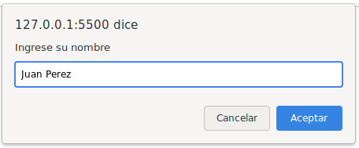
La función prompt()
La función prompt es un método del objeto Window. Se utiliza para solicitarle al usuario que ingrese datos por medio del teclado. Recibe dos parámetros: el mensaje que se muestra en la ventana y el valor inicial del área de texto. Su sintaxis es: variable = prompt(mensaje, valor inicial)
<script>
var nombre = prompt ("Ingrese su nombre", "")
document.write( "Hola " + nombre)
</script>

Slide 35
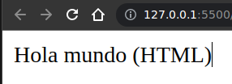
Uso de document.write()
document.write() nos permite escribir directamente dentro del propio documento HTML.
<html>
<head>
<title>Título de la página</title>
<script>
document.write("Hola mundo (HTML)");
</script>
</head>
<body>
</body>
</html>

Slide 36
Material extra

Slide 37
Artículos de interés
Documentación extra:
¿Qué es JavaScript?
¿Qué es EcmaScript?
¿Debo usar “;” en Javascript?
Tipos de datos en JavaScript
Variables en JavaScript
El objeto Number en JavaScript
Métodos del objeto Math en Developer Mozilla, W3Schools y en LenguajeJS
Video:
Introducción a JavaScript

Slide 38
Actividades prácticas:
Del archivo “Actividad Práctica - JavaScript Unidad 1” están en condiciones de hacer los ejercicios: 1 a 5
Ejercicio extra (combinando .js, .css y .html): Crear una página que pida el nombre del usuario, dos valores y nos muestre las 4 operaciones aritméticas. Todos los datos deberán aparecer en el documento, incorporar estilos.

Slide 39
No te olvides de dar el presente

Slide 40
Recordá:
Revisar la Cartelera de Novedades.
Hacer tus consultas en el Foro.
Realizar los Ejercicios de repaso.
Todo en el Aula Virtual.

Slide 41
Muchas gracias por tu atención.
Nos vemos pronto

